Slide 1

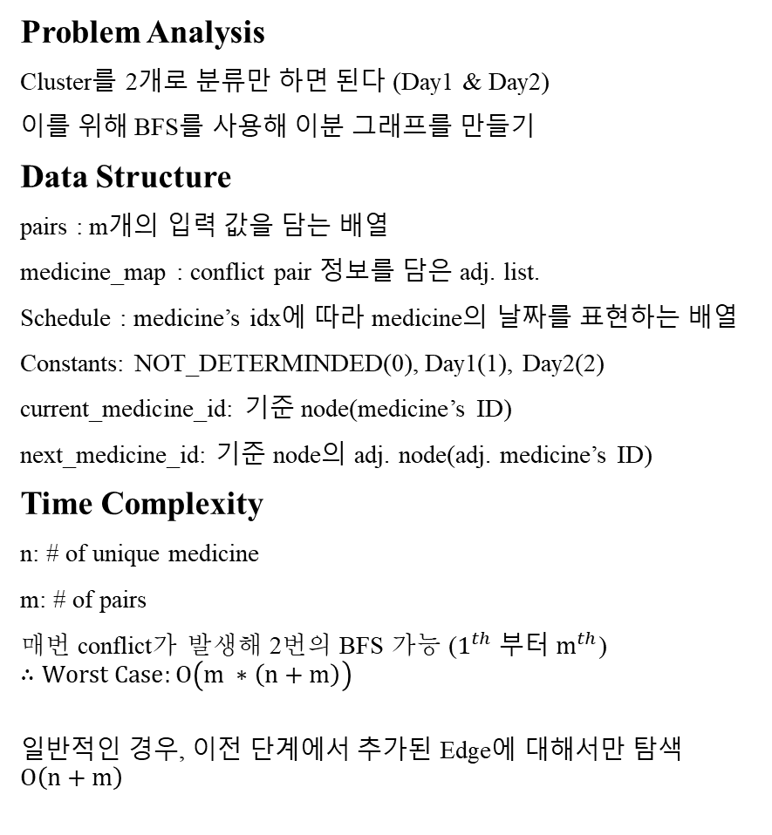
Problem Analysis
Cluster를 2개로 분류만 하면 된다 (Day1 & Day2)
이를 위해 BFS를 사용해 이분 그래프를 만들기
Data Structure
pairs : m개의 입력 값을 담는 배열
medicine_map : conflict pair 정보를 담은 adj. list.
Schedule : medicine’s idx에 따라 medicine의 날짜를 표현하는 배열
Constants: NOT_DETERMINDED(0), Day1(1), Day2(2)
current_medicine_id: 기준 node(medicine’s ID)
next_medicine_id: 기준 node의 adj. node(adj. medicine’s ID)
Time Complexity
n: # of unique medicine
m: # of pairs
매번 conflict가 발생해 2번의 BFS 가능 ($1^{th}$ 부터 $m^{th}$)
$$∴Worst Case:O\left(m ∗\left(n+m\right)\right)$$
$$\text{일반적인 경우}\text{, }\text{이전 단계에서 추가된 }\text{Edge}\text{에 대해서만 탐색} \\ O\left(n+m\right)$$
Solution
$1^{th}$ 부터 $m^{th}$까지 차례로 입력을 받으면서 이분 그래프를 만들기
이때 사용하는 방법은 BFS
Input [a b]를 medicine_map에 adj. list로 표현하기
a를 Day1으로 설정 후 탐색하며 이분 그래프 만들기
Schedule[next_mdedicine_id]가 NOT_DETERMINED라면
Schedule[current_medicine_id]의 반대인 day를 Schedule[next_mdedicine_id]에 담기
current_medicine_id와 next_mdedicine_id의 day가 동일하다면 conflict!
Conflict가 발생했다면 현재 조합이 불가능 하거나 앞선 그래프 생성과의 순서가 잘못되어 가능함에도 불가능할 수 있다
그렇기에 schedule을 모두 NOT_DETERMINED로 변경
다시 3.으로 돌아가 현재까지 받은 input에 대해서 이분 그래프 생성
다시 이분 그래프를 생성했음에도 conflict라면 순서의 문제가 아닌 전체 조합의 문제이기 때문에 최종 정답 도출 가능

